Slide 1
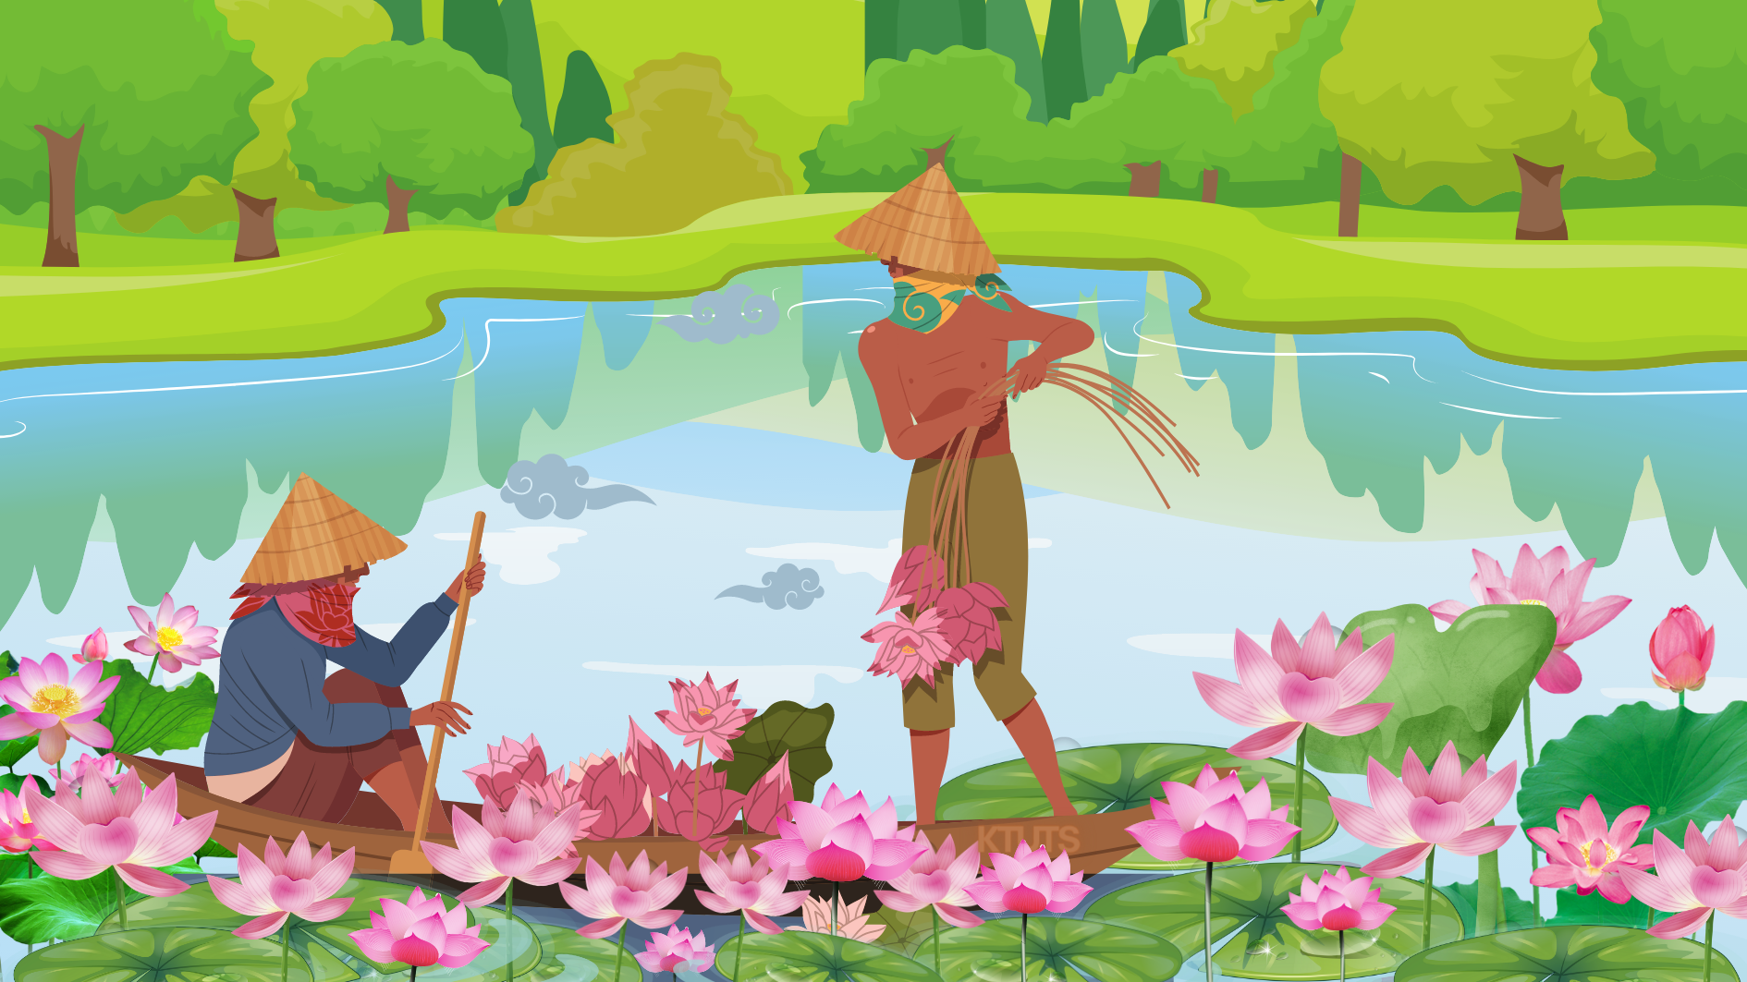

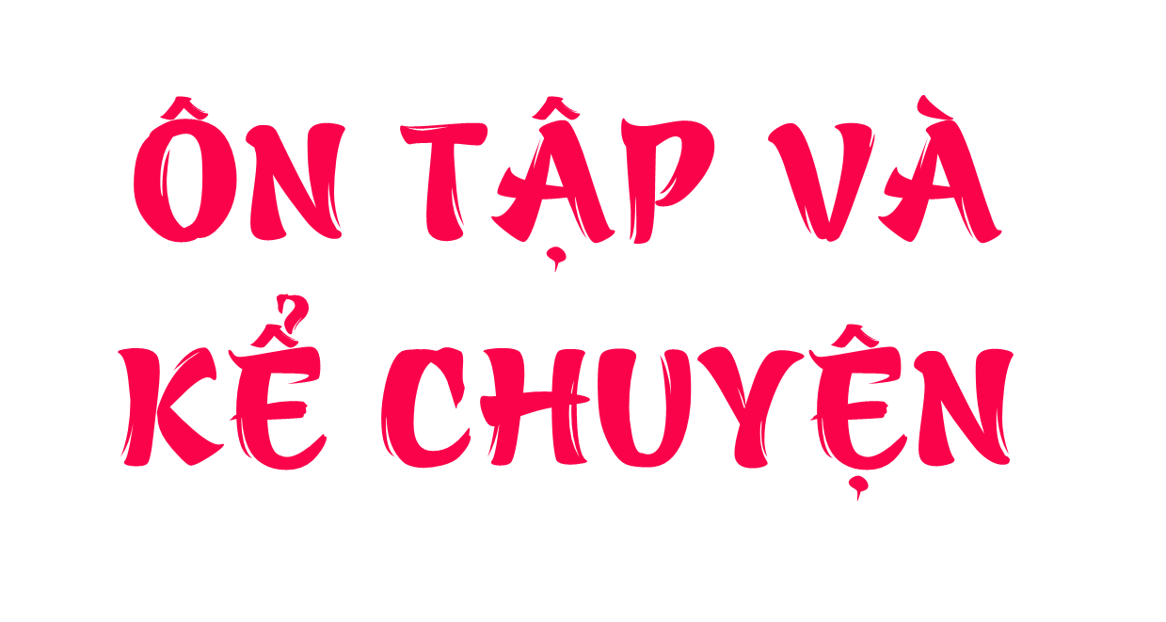

Slide 2
Đọc
1
trong
trông
khung
vừng
việc
chiên
tiếp
tiếng
nhiệm
yến
biết
diều
yếu

Slide 3
Đọc
1
xung phong
khiêm tốn
Khu rừng
trùng điệp
Hiểu biết
Yêu mến
Tiếng trống
xanh biếc
yên tĩnh
rong biển

Slide 4
Trái đất của chúng ta vô cùng rộng lớn. Núi rừng trùng điệp. Đồng xanh bao la. Bầu trời cao rộng. Biển cả mênh mông. Sự sống không ngừng sinh sôi, nảy nở. Chúng ta cần biết yêu quý, giữ gìn và bảo vệ sự sống trên trái đất này.
1
2
3
4
5
6
7

Slide 5
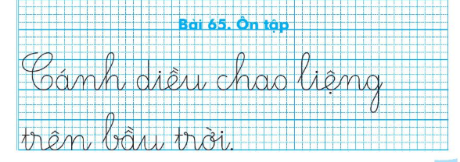
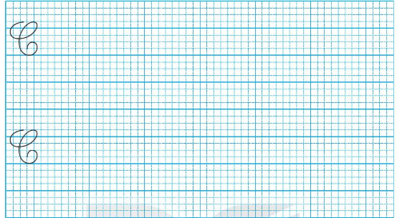

Slide 6
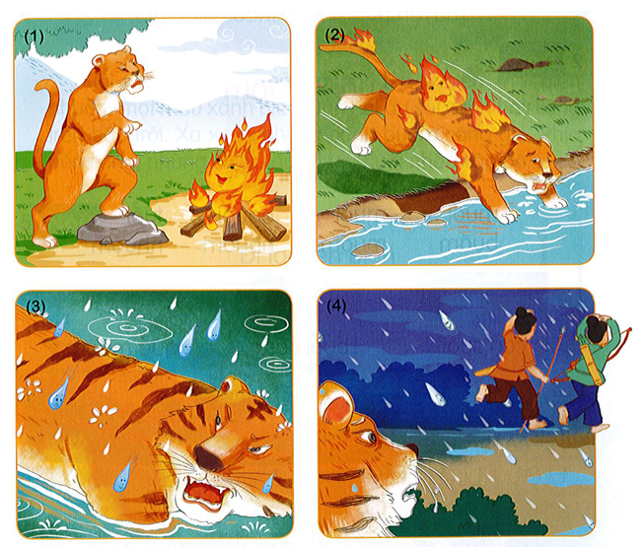
KỂ CHUYỆN
3
Lửa, mưa và con hổ hung hăng

Slide 7
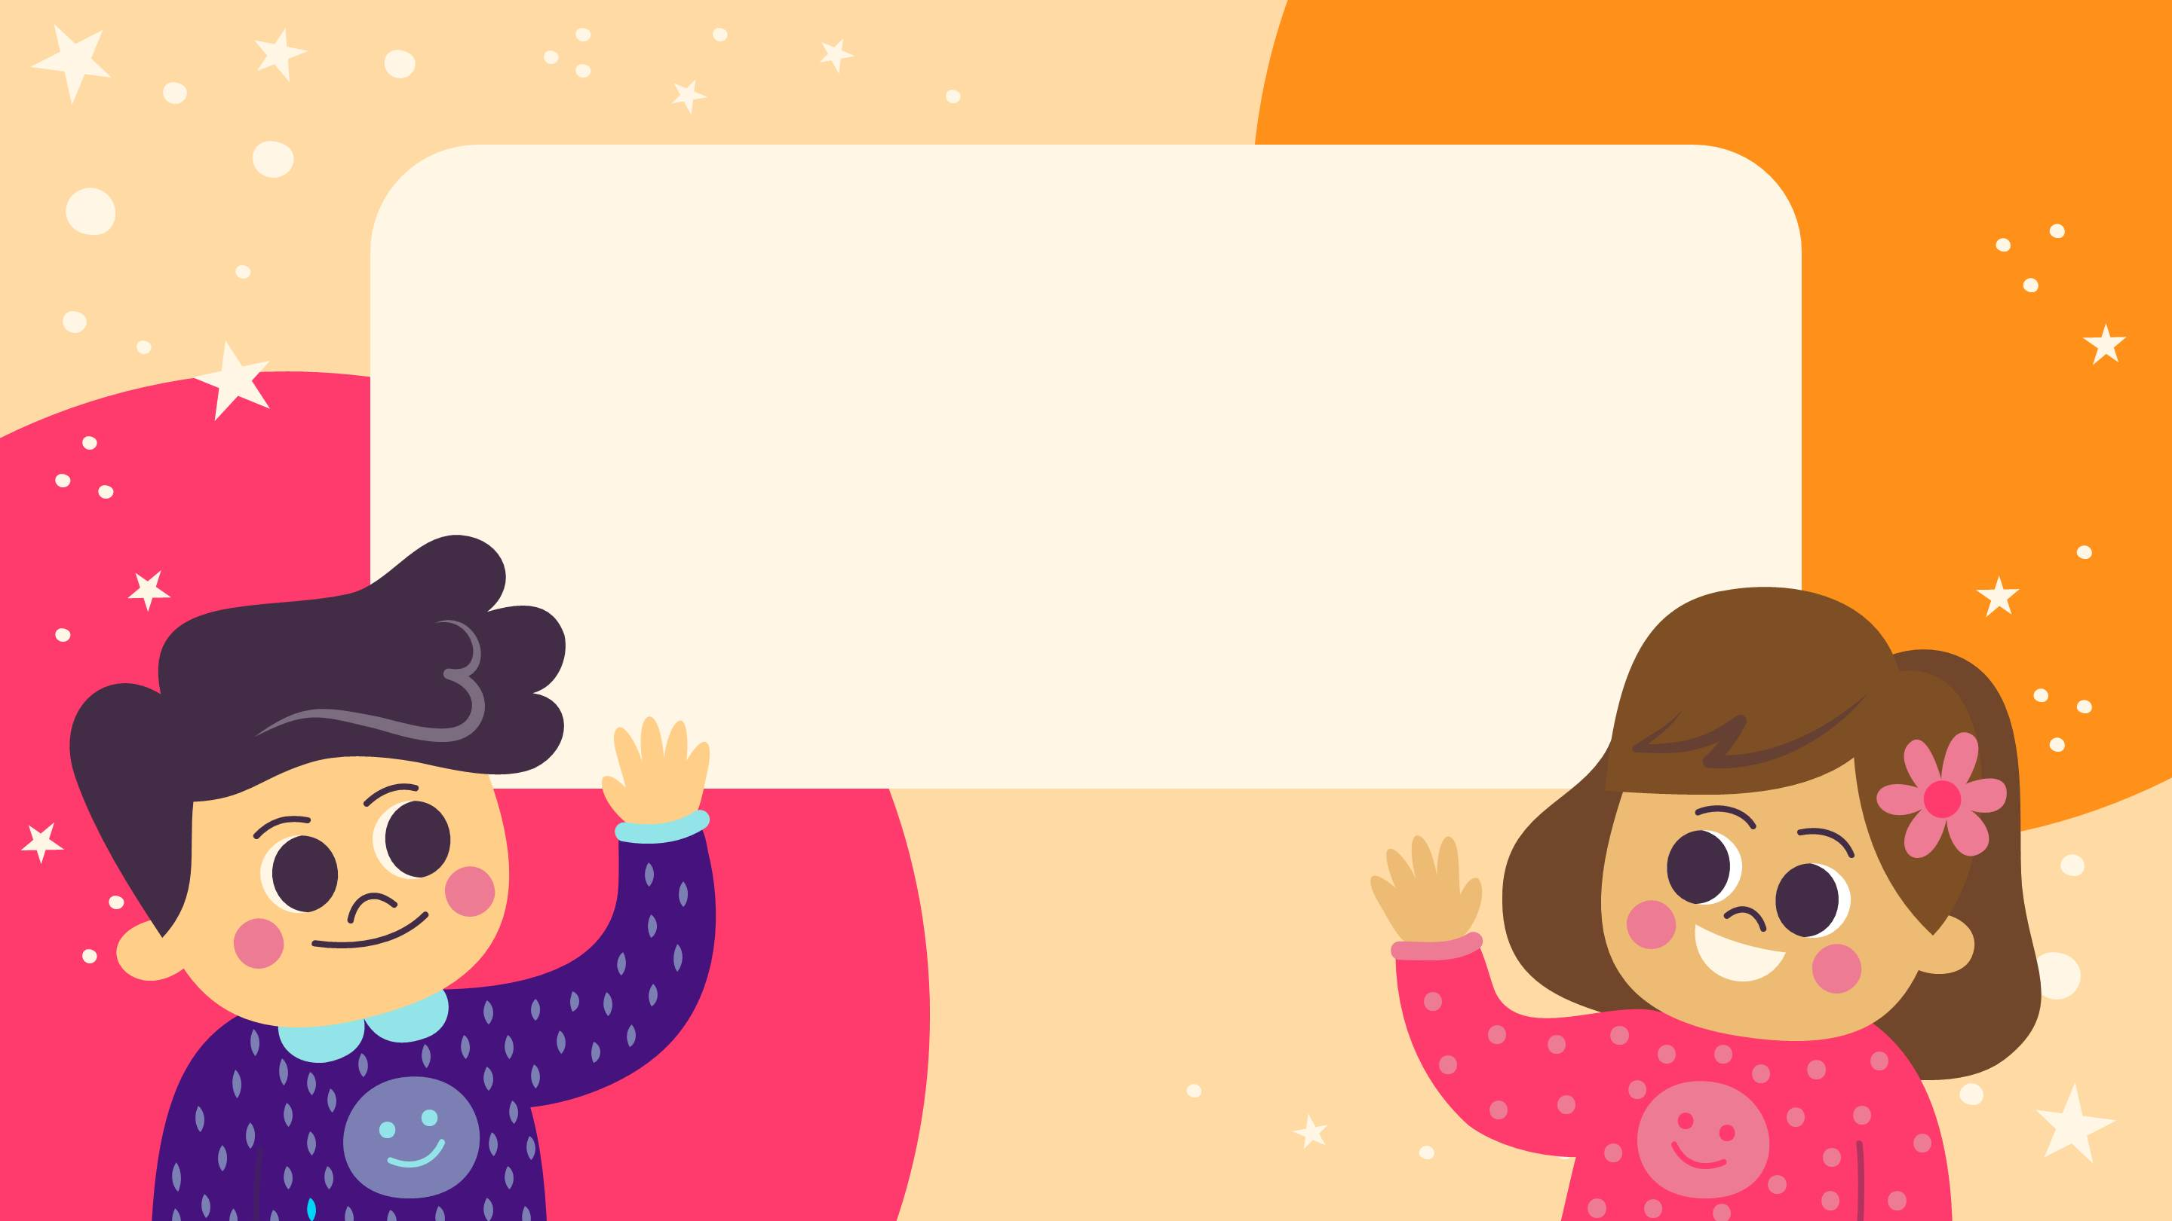
Ý nghĩa: Trong cuộc sống, chúng ta nên khiêm tốn, lịch sự khi giao tiếp và gặp gỡ; không nên hung hăng, kiêu căng, xem thường người khác.

